Slide 1
Postoje a ideologie
POLb1107 1.12. 2020

Slide 2
Jak se lidé orientují v politice?
“Politics is a complex and confusing arena of modern life.” (Lipman)

Slide 3
Zájem a znalost o politiku?
Nízká úroveň
Jen malá část každodenního života
Přesto je participace klíčová pro demokratické procesy
Ideologie = nástroj k orientaci

Slide 4
Co jsou ideologie?
Soubor představ o vhodném řádu společnosti a o tom, jakým způsobem tohoto řádu docílit (Erikson and Tedin 2003)
Společenská dimenze ideologie: Ideologie jsou sdílené rámce mentálních modelů, které zajišťují interpretaci okolního prostředí a předepisují, jak má prostředí vypadat (Denza and North 1994)

Slide 5
Ideologie?
Jsou sdílené
Pomoc při interpretaci světa
Normativní
Uspokojování vztahových, epistemických a existenčních potřeb (Jost 2008)
Komunikují sdílené představy, názory a hodnoty konkrétních skupin, tříd, voličů nebo společností.
Navzájem si konkurují.

Slide 6
Co jsou ideologie?
1) formální systémy politického myšlení
2) méně strukturované ideologie na společenské úrovni, organizace politických debat, programatika stran
3) individuální ideologie, organizace vlastních názorů a postojů
Často se různé úrovně ideologie nerozlišují

Slide 7
Historické přístupy
Tradičně kritické
Marx a Engels: ideologie jsou nebezpečná forma iluzí (na rozdíl od vědy)
Habermas 1989: “systematické zkreslení komunikace”
Negativní konotace
Pejorativní pohled, ideologie je něco zlého (teorie sociální dominance atd.)

Slide 8
Povaha politické ideologie
Neutralita
JAKÝKOLIV POSTOJOVÝ SYSTÉM
Individuální konfigurace představ a postojů, jsou spojeny do jednoho systému
Nástroj organizace postojů
Ideologičtí jedinci disponují stabilním, logicky uspořádaným, koherentním a relativně sofistikovaným systémem postojů

Slide 9
Povaha politické ideologie
Může mít více funkcí
Např. organizace postojů a zároveň (nevědomá) racionalizace toho, jak věci fungují nebo by měly fungovat (Jost et al. 2013)

Slide 10
Jaká je struktura ideologií?
Schéma v naší paměti
Naučená struktura znalostí
Navzájem propojené postoje

Slide 11
Jednodimenzionální model
Pravice – levice
Od francouzské revoluce
Dominuje politickému diskursu
V USA dimenze konzervatismus – liberalismus
Konflikt mezi stabilitou a změnou
Spory o roli hierarchie v společnosti, roli autority, míru nerovnosti

Slide 12
Jednodimenzionální model
Pravice:
Levice:

Slide 13
Jednodimenzionální model
Pravice:
  Konzervativní, udržení systému, řád, individualismus, kapitalismus, nacionalismus, fašismus
Levice:
  Pokrok, změna systému, rovnost, solidarita, protest, opozice, radikální, socialismus, komunismus

Slide 14
Do jaké míry jsou lidé ideologičtí?
Jost 2006: Lidé uvažují ideologicky
Obhájce jednodimenzionálního uspořádání
V posledních dvou desetiletích posilování ideologií
Pocit ohrožení a hrozby po 9/11 = psychologické prediktory konzervatismu
Dispoziční faktory, Big 5, otevřenost a svědomitost
Rozdíl liberalismus vs. konservatismus dle Josta platí, i když většina lidí neumí používat abstraktní pojmy dokonale

Slide 15
Jost et al. 2003
Základní aspekty pravo-levé dimenze
Klíčové je vnímání hrozeb (vyplývá už z Adornovy práce)
Situační i dispoziční proměnné a managementem hrozeb
Strach ze smrti, stabilita systému, strach ze ztráty, intolerance k nejednoznačnosti, osobní potřeba řádu, struktury a uzavření – asociovány s konzervatismem
Otevřenost novým věcem, kognitivní komplexita, tolerance nejistoty, mírně i sebevědomí – asociovány s liberalismem

Slide 16
Jost et al.
Potřeba snižovat nejistotu a hrozbu na jedné straně a odmítání změny (kterou představuje zvyšování rovnosti) na druhé straně posiluje status quo, zachovává známý svět, odmítá riskantní, nejistá řešení.

Slide 17
Pravice – Levice
Běžně se s nimi operuje
Ale organizují lidé své postoje skutečně v rámci pravo-levé škály?

Slide 18
Converse 1964
Klíčový text o postojových systémech
Konfigurace názorů
Spojeny určitou formou omezení (funkční interdependencí)
Omezení = možnost predikce postoje na základě toho, jaké postoje má jedinec k jiným tématům
Většina lidí neumí nakládat s abstraktními koncepty
Většina lidí má postoje jen k omezenému setu témat, které se jich dotýkají
Nejsou koherentní ani logické
Postojový systém limitován znalostmi

Slide 19
Converse 1964
Lidé neovládají abstraktní pojmy jako ideologie
Zároveň velmi slabé ideologické omezení postojů
Masová veřejnost nesdílí ideologické vzorce s elitami (liberalismus a konzervatismus)!
NEPOSTOJE

Slide 20
Mnoho následovníků Converse
Kalmoe 2020 potvrzuje jeho model
Cca 20 % US voličů má konsistentní, stabilní ideologické orientace
Vliv politické znalosti a vzdělání
Polovina lidí se neumí zařadit na škále lib-konz

Slide 21
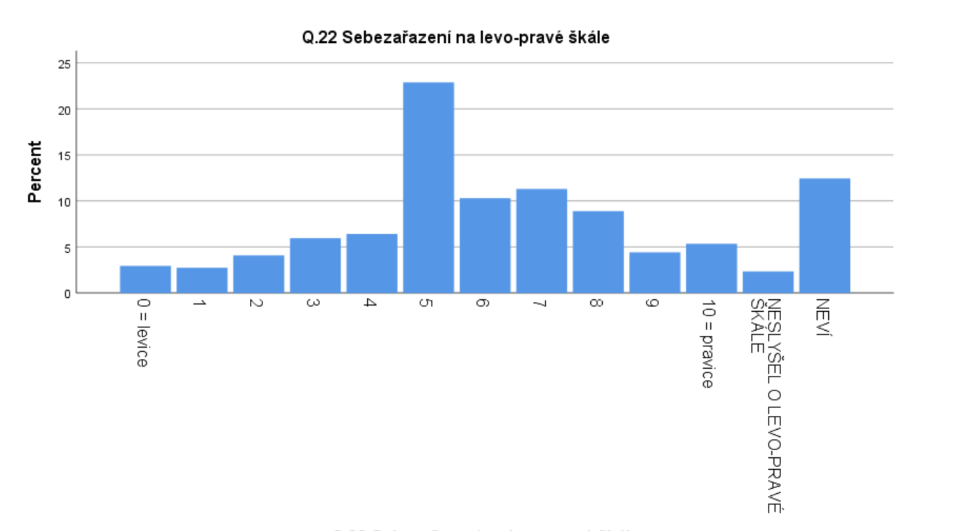
Česká povolební studie 2017

Slide 22
Symbolická a operativní ideologie
Ideologie má symbolický a operativní aspekt
Free and Cantril 1967
Symbolická ideologie: symbolické abstraktní pojmy
Operativní ideologie: specifické názory na témata
Nemusí být v souladu
Neznamená to, že by ideologie byla vícedimenzionální, spíše různá popularita různých proudů na různých úrovních ideologie

Slide 23
Multidimenzionální model ideologie
pravice – levice = přílišná redukce
K pochopení struktury postojů je nutné kalkulovat s více dimenzemi postojů
Conover a Feldman 1981: levice a pravice jsou dvě nezávislé dimenze, nikoliv konce jedné bipolární škály

Slide 24
Dvě dimenze ideologie
Sociální a ekonomická dimenze tvoří ideologii
Je možný sociální liberalismus a ekonomický konzervatismus i sociální konzervatismus a ekonomický liberalismus
Napier a Jost 2008:
  Vychází z Adorna et al. a z Lipseta (1960)
  Nižší socioekonomický status = kulturně sociální konzervatismus (ekonomický liberalismus)
  Různé psychologické motivace ke konzervativní politice, podřízení se autoritě, cynismus, netoleranci a nedůvěru

Slide 25
Duckittův duální model
Dva motivační základy: RWA a SDO
SDO predikuje spíše ekonomický konzervatismus
RWA spíše sociální konzervatismus
Obě dimenze spolu souvisí

Slide 26
Multidimenzionální přístup
Stanley Feldman
Pochyby o užitečnosti pravice-levice
Dimenze minimálně dvě:
  Ekonomická: rovnost/soucit vs. trh/self-interest
  Sociální: moderní hodnoty/sociální svoboda vs. tradiční hodnoty/řád
Není mezi nimi korelace (může být za určitých podmínek, např. vysoká polarizace)

Slide 27
Dvoudimenzionální model
Různé motivace k ekonomickým a sociálním postojům
Lidé přikládají různý význam pravo-levé škále
Tu škálu můžou vnímat různě a používat ji různě (co do podstaty jejího obsahu)

Slide 28
Feldman and Johnston 2014
Různé zdroje:
Religiozita, autoritářství a NFC -> sociální konzervatismus, nikoliv k ekonomický
Egalitářství ovlivňuje ekonomickou i sociální postojů
Vzdělání a politická sofistikovanost mají opačné efekty (pozitivní asociace s ekonomickým konzervatismem a negativní se sociálním konzervatismem)

Slide 29
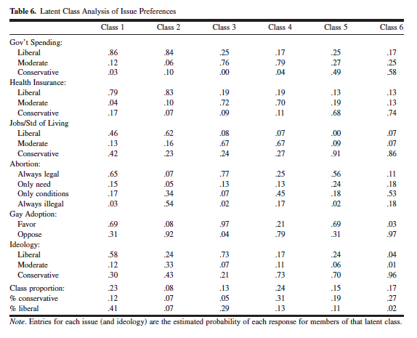

Slide 30
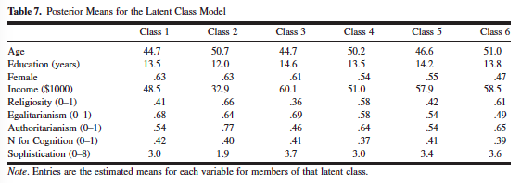
Feldman and Johnston 2014

Slide 31
Achtenberg and Houtman 2009
Nizozemí
Dvě dimenze: autoritářství a egalitářství
Korelace mezi dimenzemi není významná
Síla korelace se ale liší napříč vzdělanostními skupinami
Nulová korelace u lidí se středoškolským vzděláním, negativní u lidí s vysokoškolským vzděláním (náklonnost k egalitářství souvisí s averzí k autoritářství)
Méně vzdělané skupiny: vysoká míra autoritářství spojená s vysokou mírou egalitářství

Slide 32
Pravice – Levice v Evropě
V Evropě spíše než o liberalismu-konzervativismu hovoříme o pravici-levici
Nejčastější nástroj k popisu postojů a ideologií
I zde ale struktuře spíše dvoudimenzionální
Definice dimenzí se liší napříč výzkumy
Většinou: ekonomická dimenze a kulturní (sociálně-kulturní dimenze)

Slide 33
Ekonomická dimenze
Bez kontroverzí
Socio-ekonomická štěpná linie (Rokkan)
Spor o roli státu v ekonomice

Slide 34
Kulturní dimenze
Více sporná
Charakter se mění v čase
Nejprve náboženská
Nahrazeno post-materiální štěpnou linií (Nová politika)
GAL/TAN
Další vývoj souvisí s globalizačními a integračními (EU) procesy. Hlavní témata: imigrace a integrace Evropy (transnacionální cleavage)

Slide 35
Lachat 2011
Ekonomická témata mají větší dopad na postoje levicových voličů
Na pravici dominují kulturní témata
Vztah mezi pravou-levou dimenzí a preferencemi v politických tématech není lineární
Levicové strany a pravý střed se moc neliší v kulturních otázkách (kulturně spíše liberální pozice)
Pravý střed a konzervativní pravice jsou si podobné v ekonomických programech, v kulturních se dost liší
Ideologie je komplexní struktura

Slide 36
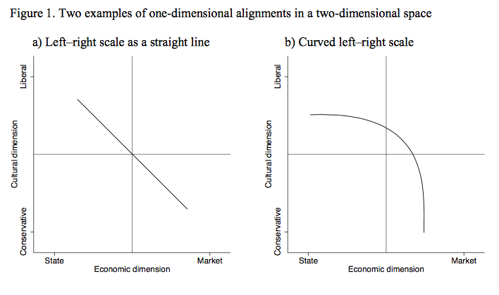
Lachat 2011

Slide 37
Závěr
Ideologie jsou komplexní postojové systémy
Ideologie lze chápat v různých rovinách abstrakce
Individuální úroveň – postojový systém každého jednotlivce
Individuální úroveň se liší od symbolických ideologií (nekonzistentnost)
Jednodimenzionální modely ideologie: základní ideologickou dimenzí je pravice-levice
Dvoudimenzionální modely ideologie: ekonomická a sociální (kulturní dimenze), ideologie je mnohem komplexnější, je třeba sledovat jednotlivé sociální skupiny

